Slide 2
Novos Cursos 100% Online
Cursos - 100% ONLINE
Autogerenciável
Sem tutoria
Duração de 12 meses
Todos cursos - 360h
Certificação Intermediaria
Sem TCC
Atendimento direto via e-mail
posead@opet.com.br

Slide 3
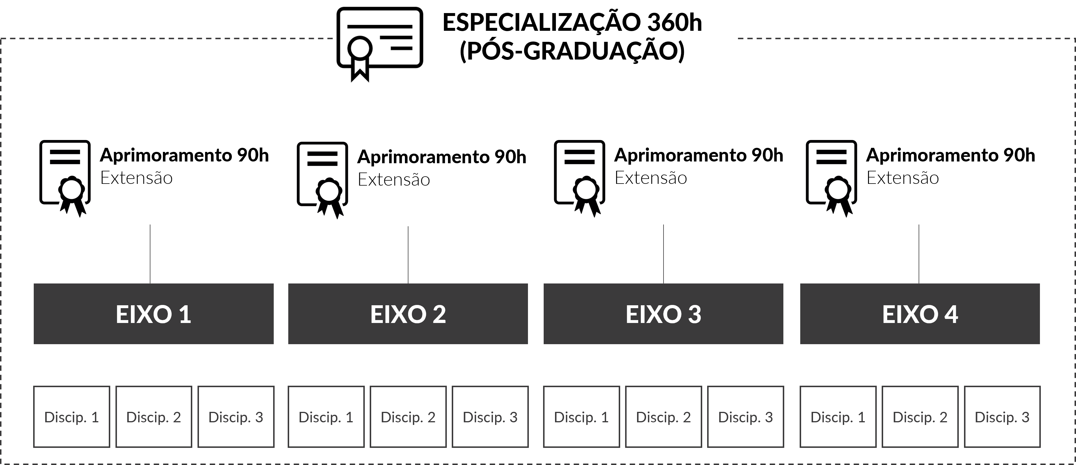
Novos Cursos 100% Online

Slide 4
Data de entrada nos módulos
15/03 – Início do Módulo 1
15/03 – Disciplina 1
15/04 – Disciplina 2
15/05 – Disciplina 3
15/06 – Início do Módulo 2
15/06 – Disciplina 1
15/07 – Disciplina 2
15/08 – Disciplina 3
15/09 – Início do Módulo 3
15/09 – Disciplina 1
15/10 – Disciplina 2
15/11 – Disciplina 3
15/12 – Início do Módulo 4
15/12 – Disciplina 1
15/01/25 – Disciplina 2
15/02/25 – Disciplina 3

Slide 5
Cursos Ofertados
Especialização em Automação Residencial
Especialização em Ciência de Dados e Big Data Analytics
Especialização em Engenharia Ambiental e Saneamento Básico
Especialização em Engenharia de Estrutura
Especialização em Engenharia de Software com Métodos Ágeis
Especialização em Perícia Contábil
Especialização em Segurança do Trabalho
Especialização em Sustentabilidade Empresarial
Especialização em Alfabetização e a Psicopedagogia Institucional
Especialização em Biomecânica e Cinesiologia Aplicadas ao Movimento Humano
Especialização em Gestão Escolar
Especialização em Literatura Infantil
Especialização em Metodologias Ativas e Práticas Corporativas
Especialização em Tutoria em Educação a Distância
Especialização em Marketing e Gestão de Clientes
Especialização em Práticas de Metodogolia Àgeis
Especialização em Auditoria e Finanças
Especialização em Auditoria, Compliance e Gestão de Riscos
Especialização em Contabilidade, Auditoria e Controladoria
Especialização em Treinamento Funcional para a Saúde e Condicionamento
Especialização em Fisiologia e Prescrição do Exercício Clínico
Especialização em Direito Administrativo
Especialização em Direito de Família e Sucessões
Especialização em Direito Processual Civil
Especialização em Metodologias Ativas e Prática Docente
Especialização em Ciências da Educação
Especialização em Administração Hospitalar
Especialização em Comunicação Corporativa

Slide 6
Modelo de avaliação
NAVA – 4.0
3 Exercícios
Questionário 1 valendo 1.3
Questionário 2 valendo 1.3
Questionário 3 valendo 1.4
NPROVA – 6.0
Uma avaliação com 10 questões objetivas
* Para aprovação nota mínima 7,0

Slide 7
Modelo de avaliação
Se o aluno não alcançar a média mínima 7,0. Poderá solicitar a prova substitutiva no valor de R$60,00 conforme data em calendário.
* Ambas as solicitações devem ser realizadas via aluno online.
O aluno que não realizar a avaliação na data definida em calendário, poderá solicitar a prova de 2ª chamada. No valor de R$35,00

Slide 8
Modelo de avaliação
Caso o aluno não alcance a média, após a avaliação substitutiva, ele deverá solicitar o módulo avulso no valor de R$350,00.
Terá acesso a todo o material, e realizará a prova novamente, para aprovação a média mínima deverá ser 7.0
O módulo avulso deverá ser solicitado via aluno online.

Slide 9
Preparação para transformar o seu mundo e o nosso.
O que se aprende hoje transforma o amanhã...

